Slide 1



DEMO
STAGE ACADEMIQUE
Agent Intelligent de Collecte et d'Extraction de Données par Automatisation GUI/Web
Stagiaire : NDJOKA NGHOKO Jodelle Baruch 22E0480EP
Encadreur de stage : Yris Brice Wandji Piugie, PhD — Fondateur & CEO, YB-TECHs
Année académique : 2025-2026
Du 1er Juin au 31 Août 2026

Slide 2
Cette démonstration est celle du fonctionnement de notre projet sur interface web.

Slide 3
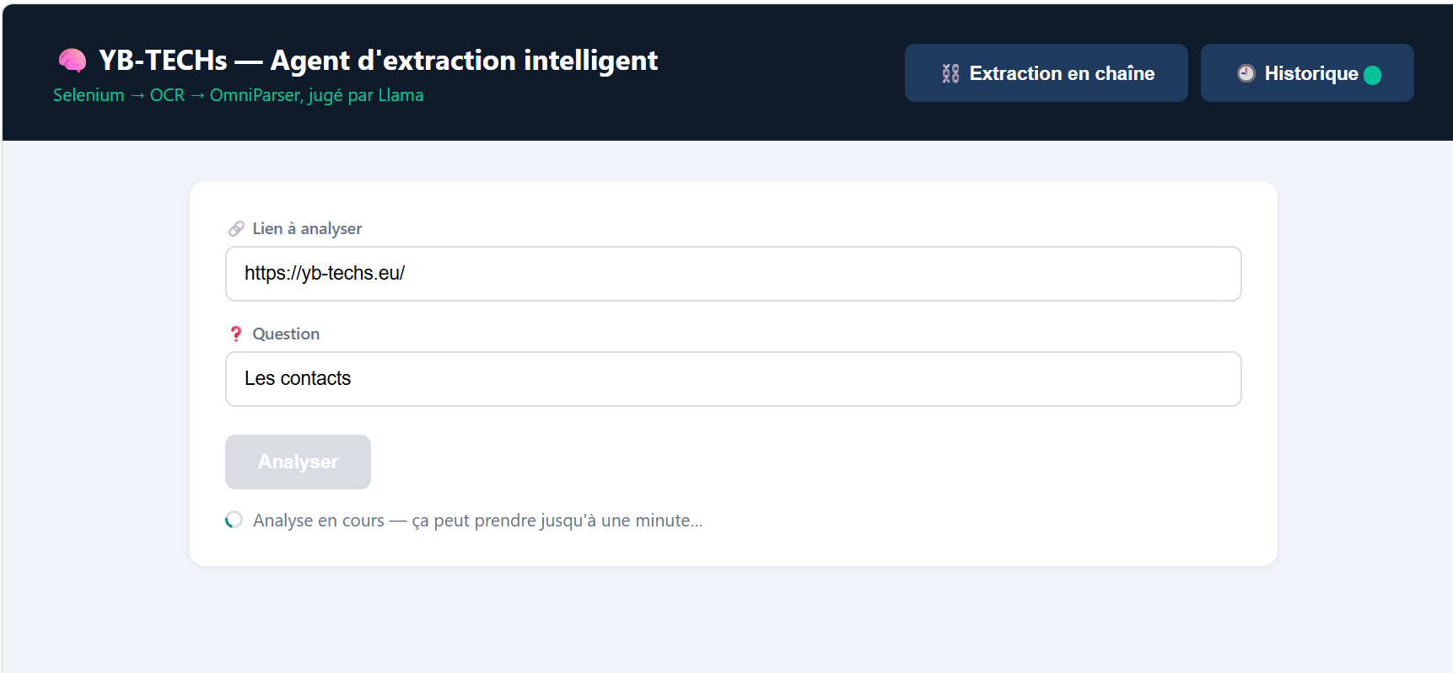
Requête

Slide 4
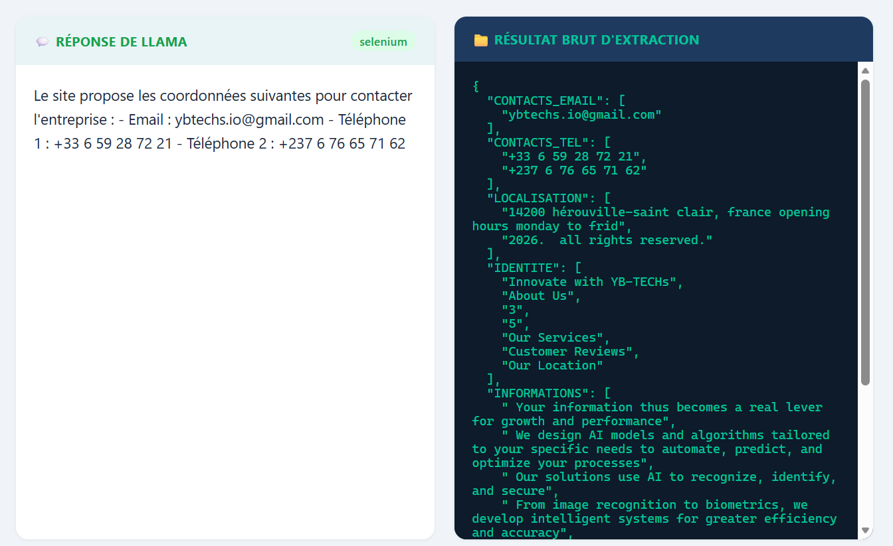
Résultat d’extraction d’informations sur un site et formulation de la réponse par le modèle

Slide 5
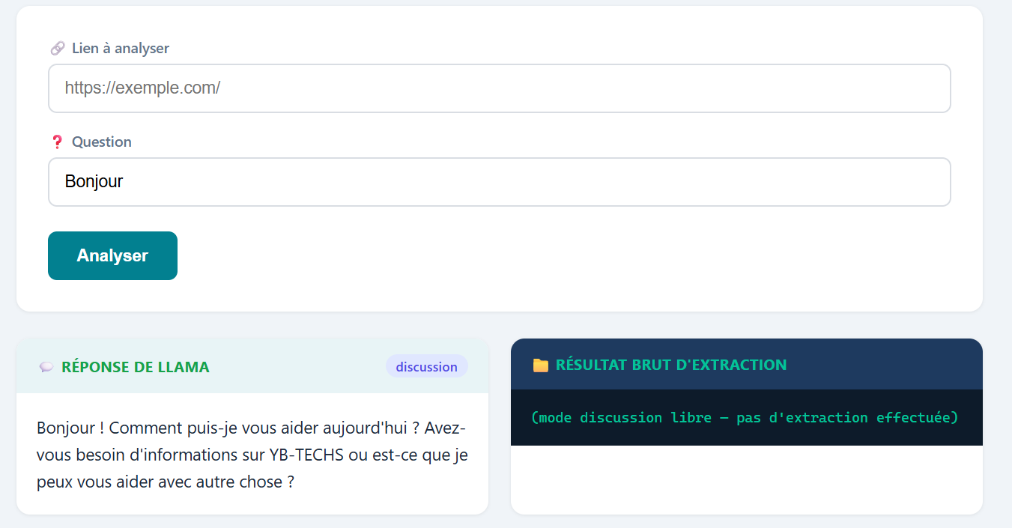
Illustration d’une Conversation naturelle avec le modèle (sans url)

Slide 6
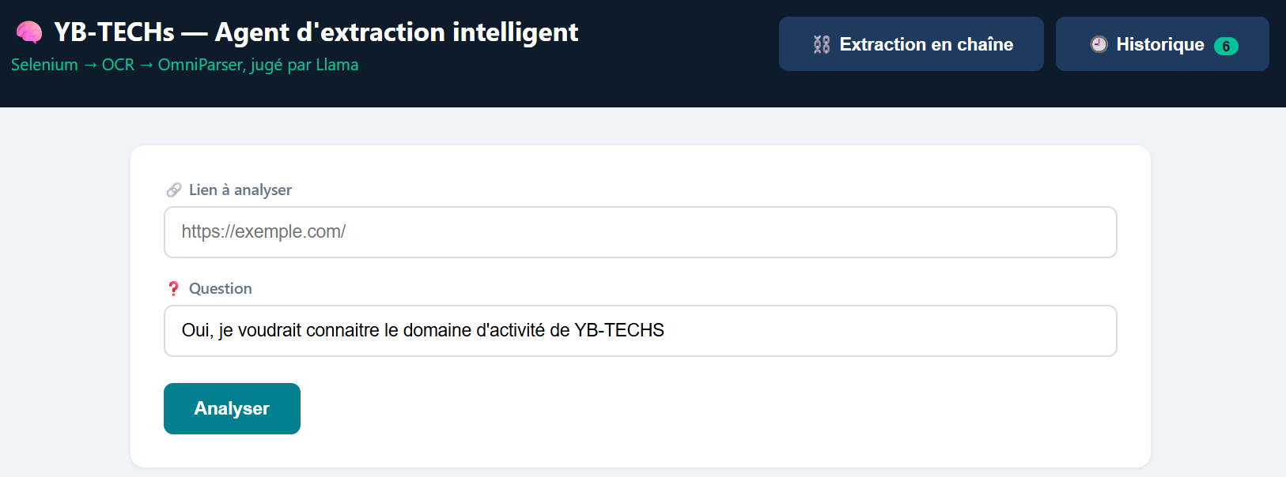
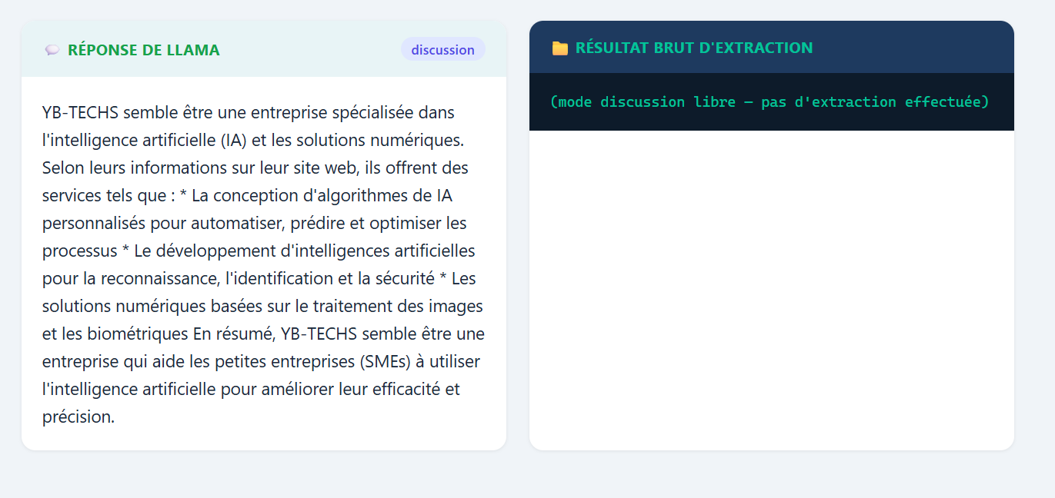
Mise en évidence de la mémoire

Slide 7
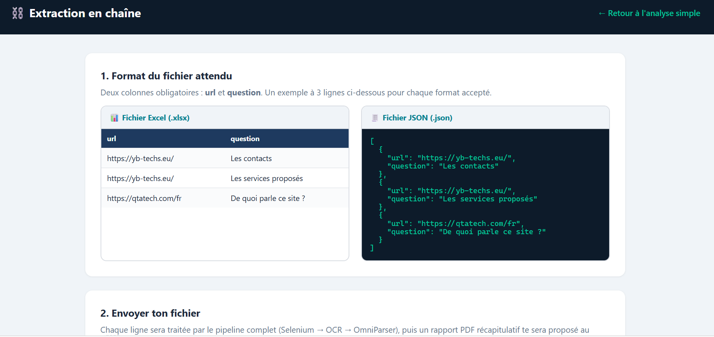
Extraction en chaine: Page d’accueil

Slide 8
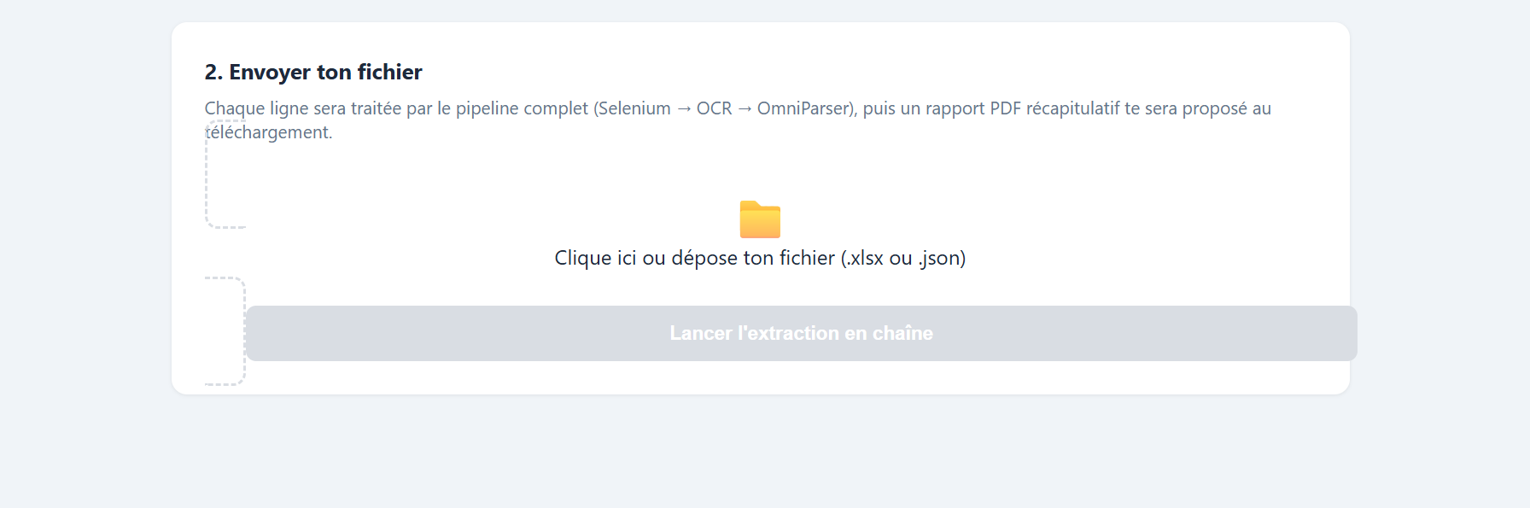
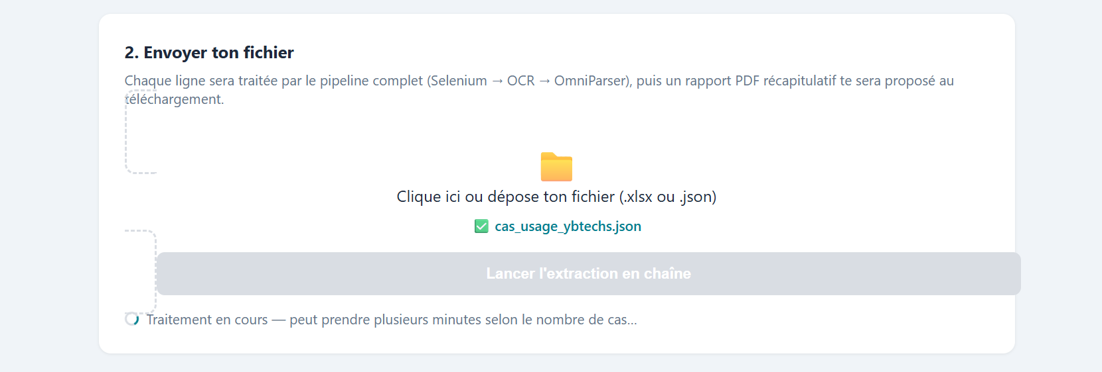
Ajout du fichier de données pour extraction en chaine
Ajout du fichier de données pour l’extraction en chaine

Slide 9
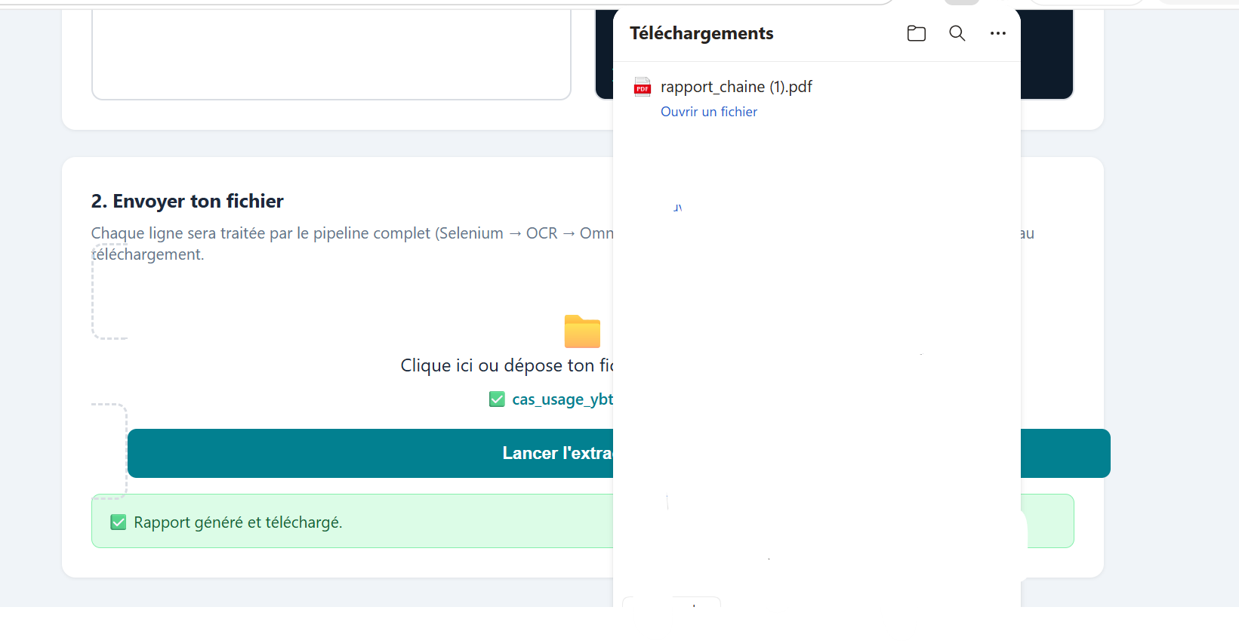
Fin de l’extraction en chaine et téléchargement automatique du fichier résultats
Fin de l’extraction en chaine et téléchargement automatique du fichier résultats

Slide 10
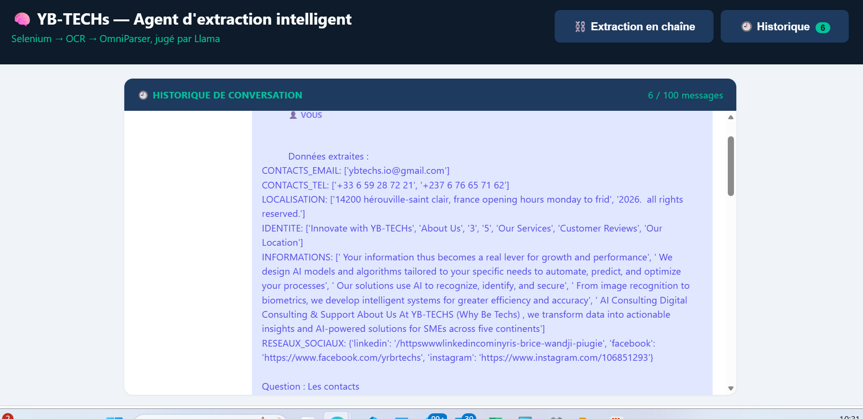
Visualisation de l’historique de discussion

Slide 11
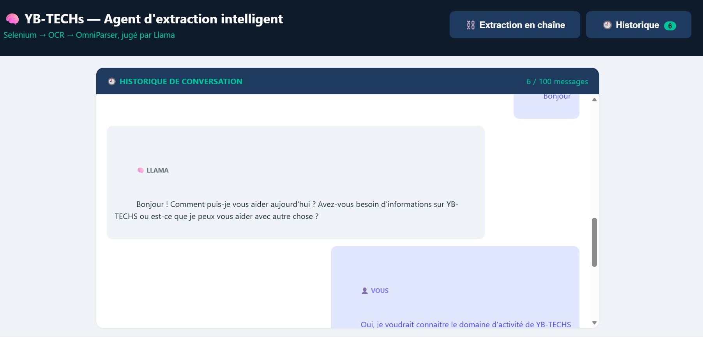
Visualisation de l’historique de discussion

Slide 12
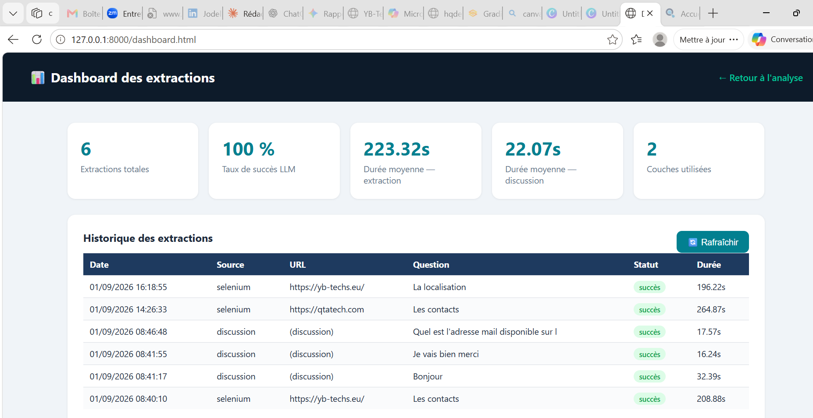

Slide 13
THE END
Année académique : 2025-2026
Du 1er Juin au 31 Août 2026

